Slide 1
«Дорога и ее составные части»
Выполнил: ученик 8 класса
Лобастов даниил

Slide 2
Для чего предназначено регулирование дорожного движения и при помощи чего оно осуществляется?
Для обеспечения безопасности на улицах и дорогах осуществляется регулирование дорожного движения – управление потоком движения транспорта и пешеходов. Дорожное движение регулируют дорожная разметка, дорожные знаки, светофоры и регулировщики.

Slide 3
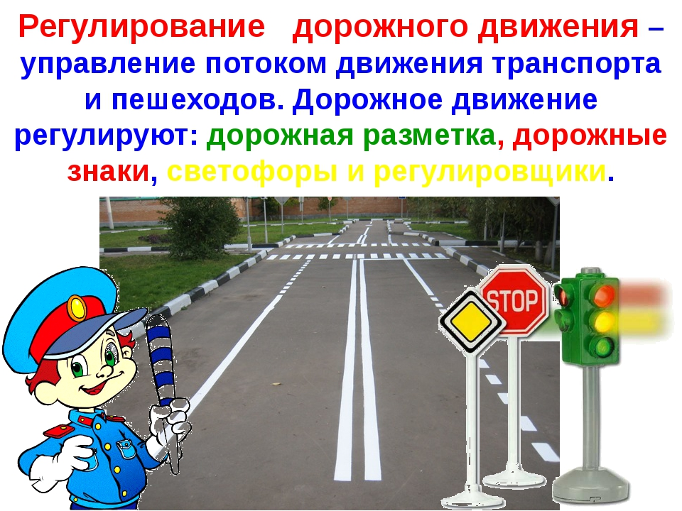
Для чего предназначено регулирование дорожного движения и при помощи чего оно осуществляется?

Slide 4
Кто является участниками дорожного движения и какие общие обязанности определены пешеходу и пассажиру?
Участники дорожного движения — это водители и пассажиры транспортных средств и пешеходы. Каждый водитель может сам оказаться в роли пешехода и пассажира. При этом он должен строго соблюдать соответствующие Правила движения, своим поведением показывая пример дисциплинированности. Основное правило пешеходов - на всех участках улиц и дорог, где имеются тротуары или пешеходные дорожки, следует идти только по этим пешеходным дорожкам. Участникам дорожного движения запрещается загрязнять и повреждать дороги, приводить в негодность и самовольно устанавливать (снимать) дорожные знаки, светофоры, другие технические средства, загораживать дороги и оставлять на них предметы, мешающие движению. Ожидать общественный транспорт или автомобиль-такси следует только - на тротуаре (обочине) или на специальной посадочной площадке и ни в коем случае не выходить на проезжую часть. Входить и выходить из транспортных средств можно только при их полной остановке. Нельзя- препятствовать закрытию дверей или открывать их до полной остановки транспортного средства. Пассажиры не должны отвлекать водителя от управления транспортным средством разговорами или другими действиями.

Slide 5
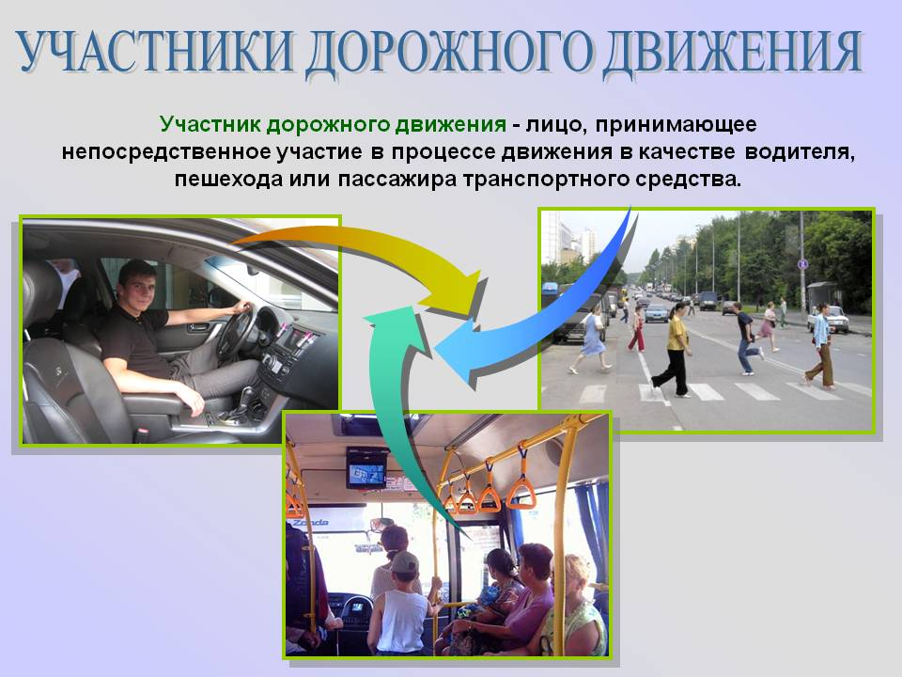
Кто является участниками дорожного движения и какие общие обязанности определены пешеходу и пассажиру?

Slide 6
Какие меры безопасности необходимо соблюдать пешеходу и пассажиру как участникам дорожного движения?
Основные обязанности пешеходов
• Пешеходы должны двигаться по тротуарам или пешеходным дорожкам, а при их отсутствии - по обочинам.
• По загородной дороге пешеходы должны идти навстречу движению транспортных средств.
• Проезжую часть дороги пешеходы могут пересекать по пешеходным переходам, а при их отсутствии — на перекрёстках по линии тротуаров или обочин.
• При отсутствии пешеходного перехода или перекрёстка пешеходам разрешается переходить дорогу под прямым углом к краю проезжей части.
• Выйдя на проезжую часть, пешеходы не должны задерживаться или останавливаться, если это не связано с обеспечением безопасного движения.
Основные обязанности пассажиров:
В соответствии с требованиями Правил дорожного движения пассажиры обязаны при поездке на транспортном средстве, оборудованном ремнями безопасности, быть пристёгнутыми ими, а при поездке на мотоцикле быть в застёгнутом мотошлеме.

Slide 7
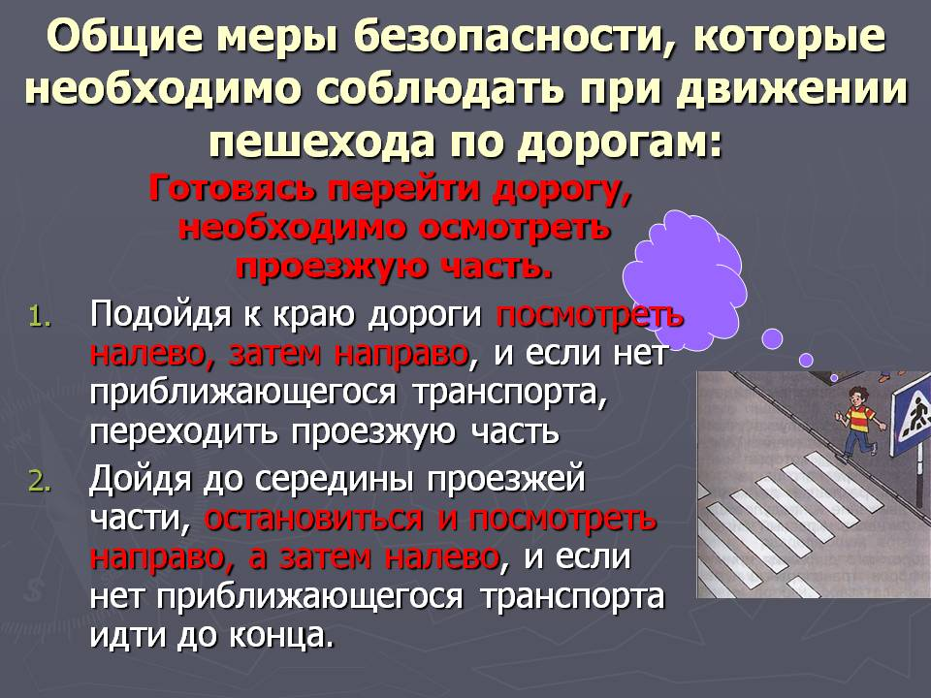
Какие меры безопасности необходимо соблюдать пешеходу и пассажиру как участникам дорожного движения?

Slide 8
Ссылки на материалы которые были использованы:
http://900igr.net/up/datas/120429/026.jpg
http://900igr.net/up/datas/80318/011.jpg
https://ds02.infourok.ru/uploads/ex/0eef/0001e3ae-fea9c0ae/3/img33.jpg
http://www.soloby.ru/1086219/безопасности-необходимо-соблюдать-пассажиру-участникам
https://znanija.site/obshtestvoznanie/20225663.html
http://www.soloby.ru/465431/предназначено-регулирование-дорожного-движения-осуществляется

